Slide 1
Voorblad

Slide 2


Water Alliance
Risicobeheer circulaire watersystemen

Slide 3

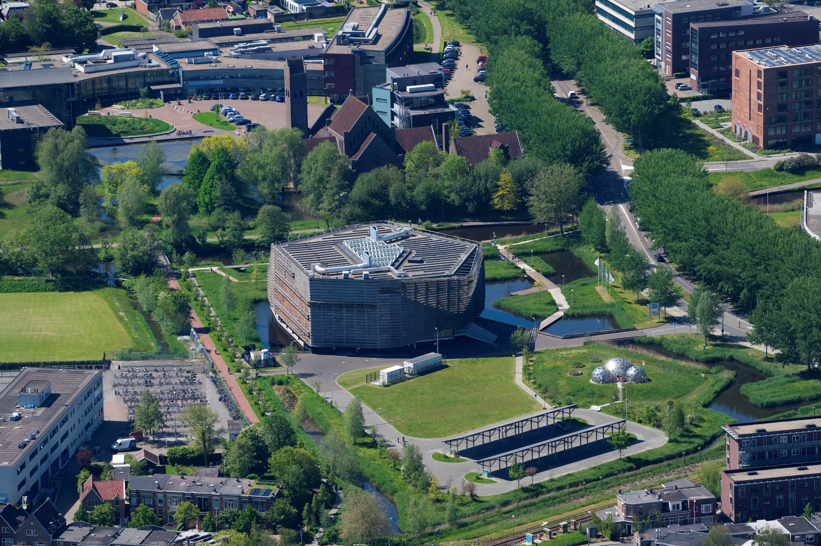






WaterCampus Leeuwarden

Slide 4





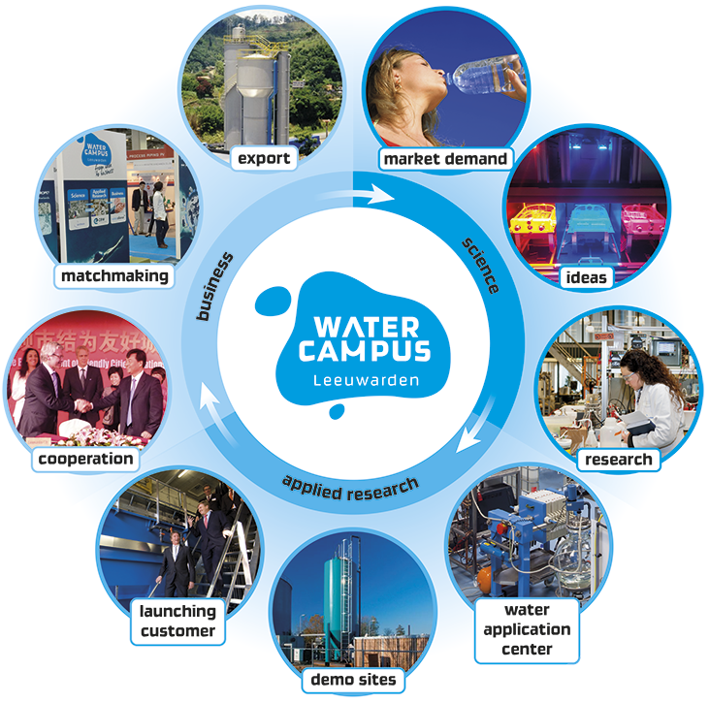















WaterCampus inhoudelijk

Slide 5

WaterCampus take-a-way
Onderzoek
Opleiding
Ondernemerschap
Business
Faciliteiten
Netwerk(en!)…
Hulp bij het verder brengen van de organisatie!

Slide 6
Wat is de wateralliance?
209 leden
Water- en milieutechnologie gerelateerde partijen actief in allerlei sectoren en met allerlei producten en diensten.

Slide 7
Sectoren
209 leden

Slide 8
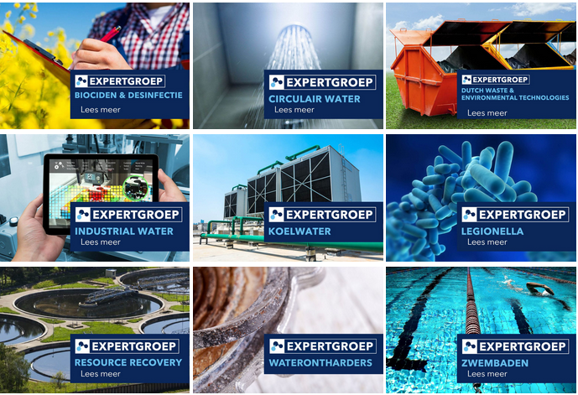

Expertgroepen
209 leden

Slide 9
Bouwtafel Waterzuinige Wijken
IPLO Schakel Special - November 2025

Slide 10
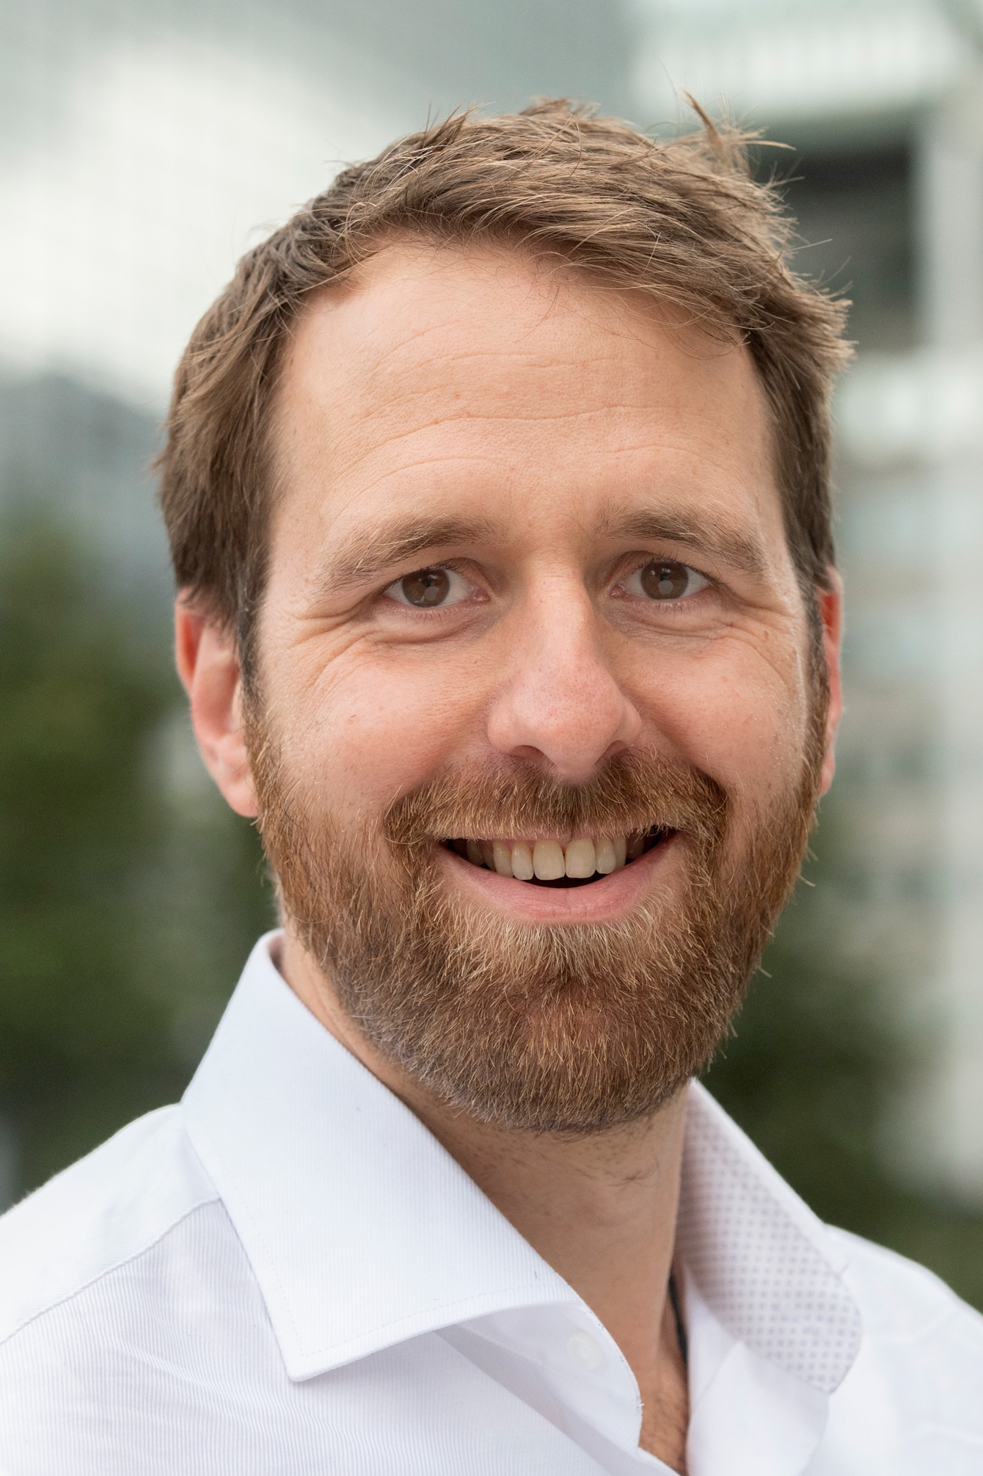
Even voorstellen
Nick Post
Water Specialist & Regulations
NEN 3215, Gebouwriolering (Voorzitter)
NEN 1006, Leidingwatersystemen (+ Waterwerkbladen)
CEN/TC WG 21 (EN-12056) Building drainage services
CEN/TC WG 50 (EN-16941 part 1 & 2)
Policy Advisory Committee (PAC), Water Europe
Expertgroep Circular Water, Water Alliance (Vice-Chair)
TVVL Expertgroep Sanitaire Technieken
Adviseur International Code Council
nick.post@hydraloop.com

Slide 11
Achtergrond
Initiatief Vitens, Provincie Gelderland
Waterschap Vallei & Veluwe
Start september 2023, eerste opgeleverde documenten december 2024, nu lobby op 3 pijlers
Aanleiding:
Drinkwaterschaarste verhindert nieuwbouw
Waterzuinig bouwen is noodzaak

Slide 12
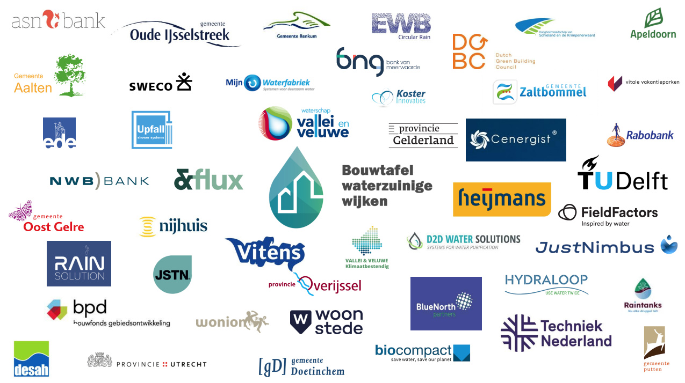
Achtergrond (2)
40 bouwpartners
Krachten bundelen en kennis delen
Provincie Utrecht en Zuid-Holland aangehaakt

Slide 13
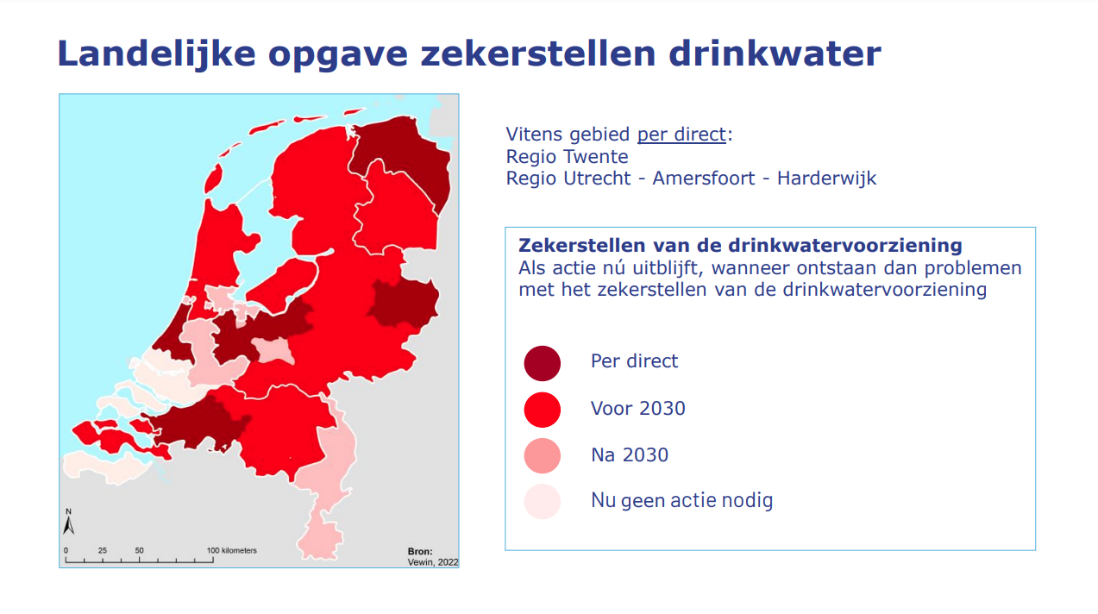
Landelijke wateropgave

Slide 14
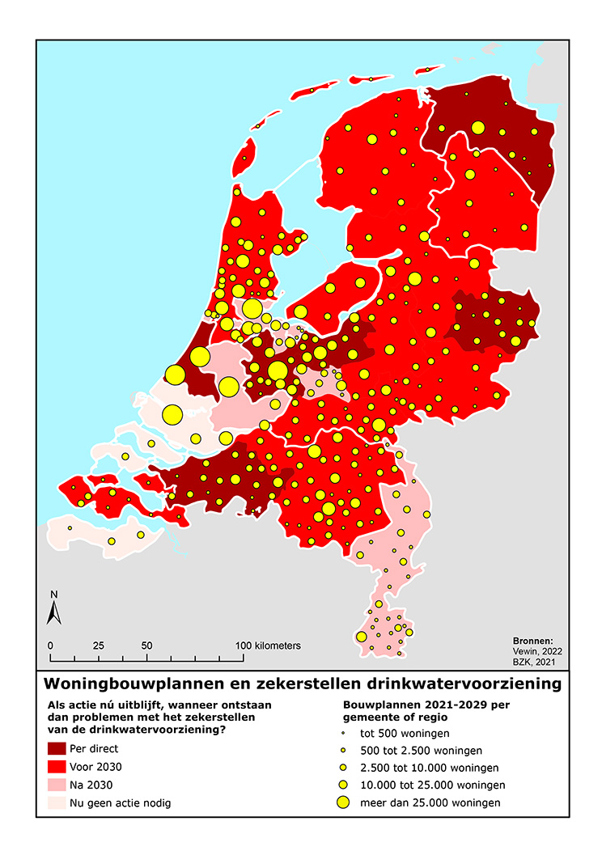
Urgentie

Slide 15
Urgentie (2)
Kamerbrief Water en Bodem sturend
Nationaal Plan van Aanpak Drinkwaterbesparing
Drinkwaterverbruik in 2035 met 20% verlaagd
Particulieren: 128 l → 100 l.p.p.p.d
Bedrijven: reductie van 20%

Slide 16
Proces
Ambitie woningen
Maximaal 80 l.p.p.p.d
Mogelijk 50 l.p.p.p.d

Slide 17
Proces (2)
Vier werkgroepen
Waterbesparende technieken
Financiën
Juridische zaken
Schaalbare aanpak (voorbeelden)

Slide 18
Waterbesparende technieken
Bouwtafel
Waterzuinige Wijken

Slide 19
Ambitie
Woningen
Van 128 l.p.p.p.d. naar minimaal 80 l.p.p.p.d.
mogelijk 50 l.p.p.p.d.

Slide 20
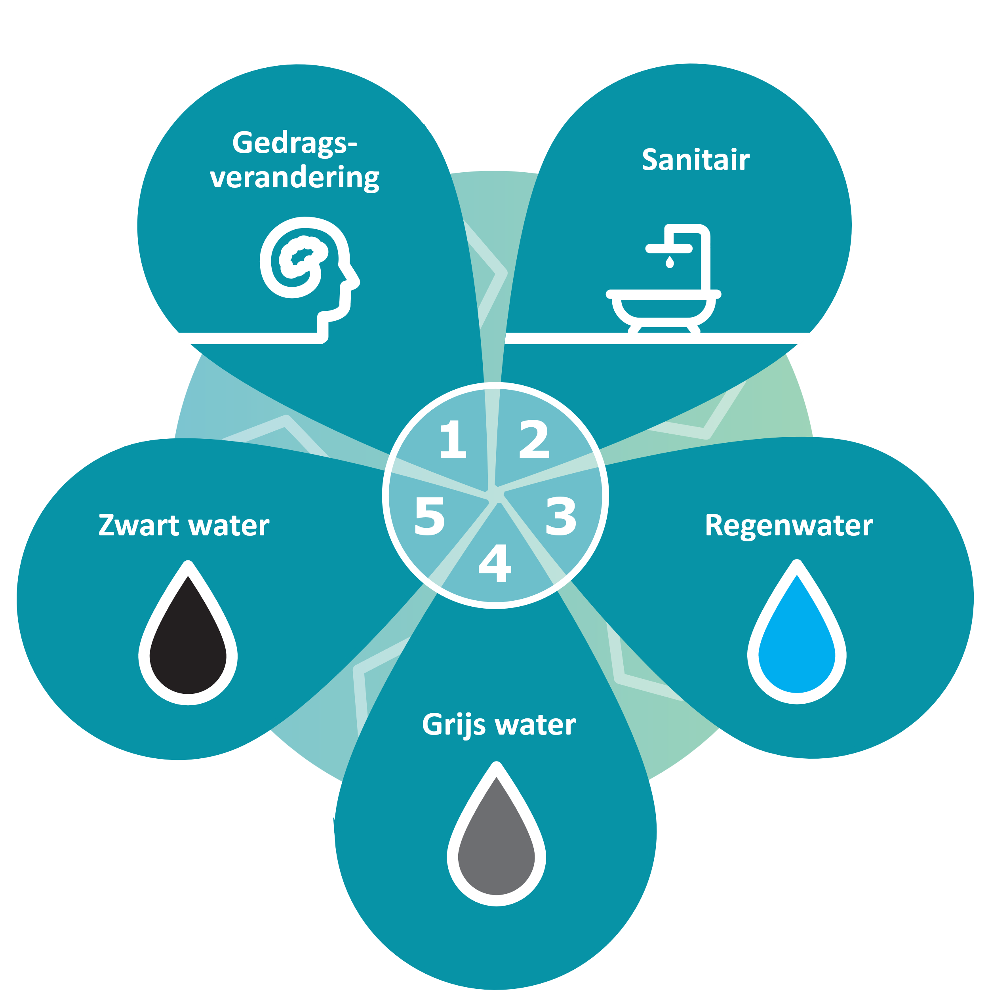
Waterrad
Prioriteitsvolgorde waterzuinig bouwen
Kapstok voor menukaart

Slide 21
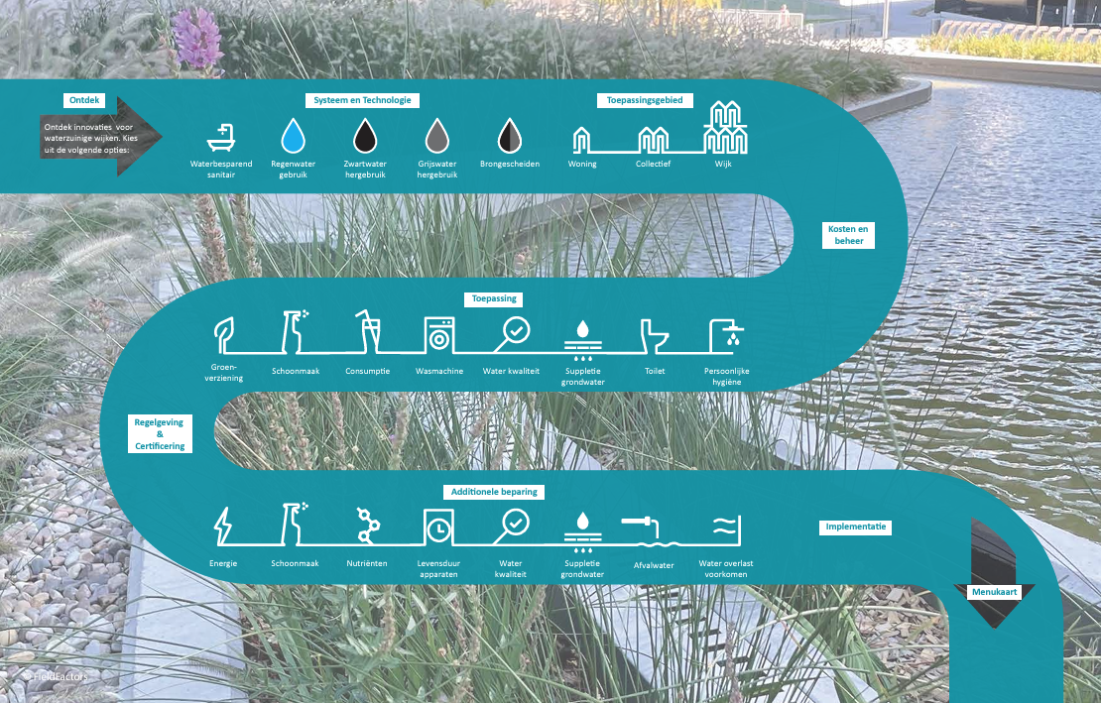
Landelijke wateropgave

Slide 22
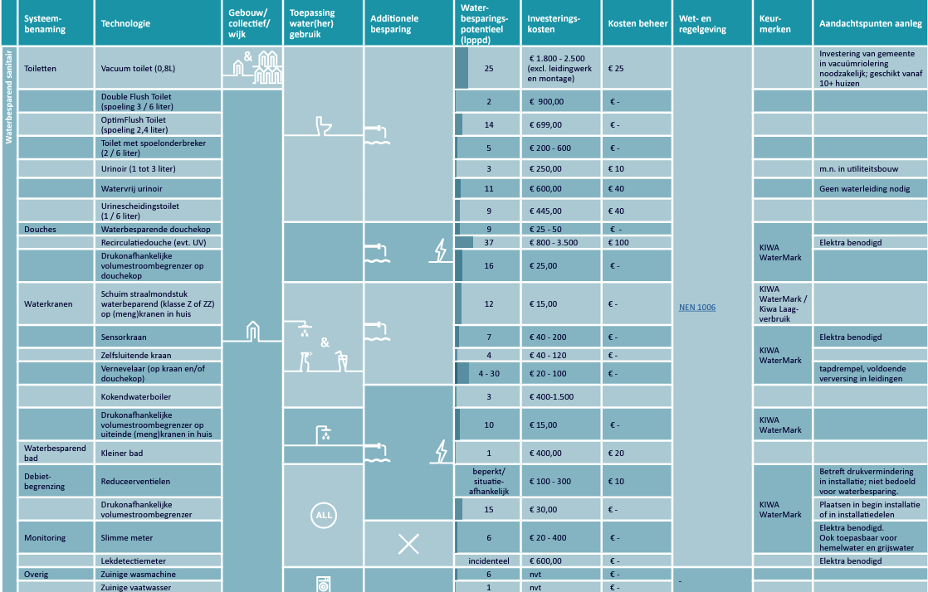
Urgentie

Slide 23
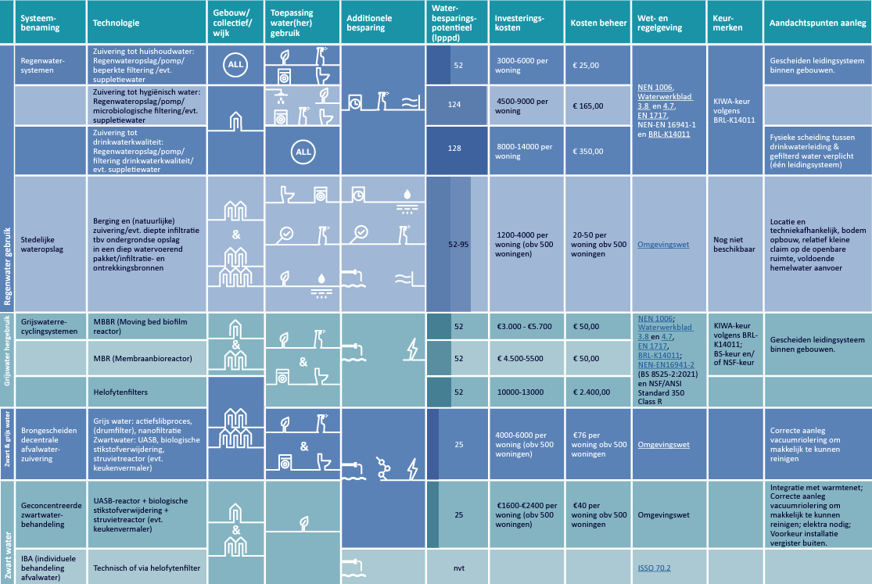
Achtergrond
40 bouwpartners
Krachten bundelen en kennis delen
Provincie Utrecht en Zuid-Holland aangehaakt

Slide 24
Realisatie
0-4 l.p.p.p.d.
1-37 l.p.p.p.d.
25 l.p.p.p.d.
52 l.p.p.p.d.
52 l.p.p.p.d.

Slide 25
Juridische eisen en randvoorwaarden
Bouwtafel
Waterzuinige Wijken

Slide 26
Definities
Leidingwater
Drinkwater Warmtapwater Huishoudwater
Regenwater & hemelwater
Valt uit de lucht / stroomt van een dak
Grijswater
Licht vervuild afvalwater dat kan worden hergebruik. Afkomstig van douche/bad, wasmachine, condensatie
Zwartwater​
Met facaliën, oliën en vetten vervuild water. Al het huishoudelijk afvalwater geen grijswater zijnde
Woning- en collectieve installatie
Woning is waar 1 huishouden permanent in woont .Collectief alle andere gebouwgebonden installaties

Slide 27


Beleidsplannen, wet- en regelgeving
Besparingsopgave
Drinkwaterbesluit
NEN 1006
Ministerie van Infrastructuur en Waterstaat
Industrie en woningen moeten 20% besparen drinkwatergebruik in 2035
Van 128 naar 100 liter per persoon per dag
Bronnen voor huishoudwater
Afstromend hemelwater
Grondwater
Ander water - alléén met goedkeuring van ILenT/RIVM
Bronnen voor huishoudwater
Afstromend hemelwater
Grondwater
Grijswater
Toepassingen huishoudwater
Woninginstallaties:
Toilet, wasmachine, buitenkraan
Collectieve installaties:
Toilet

Slide 28
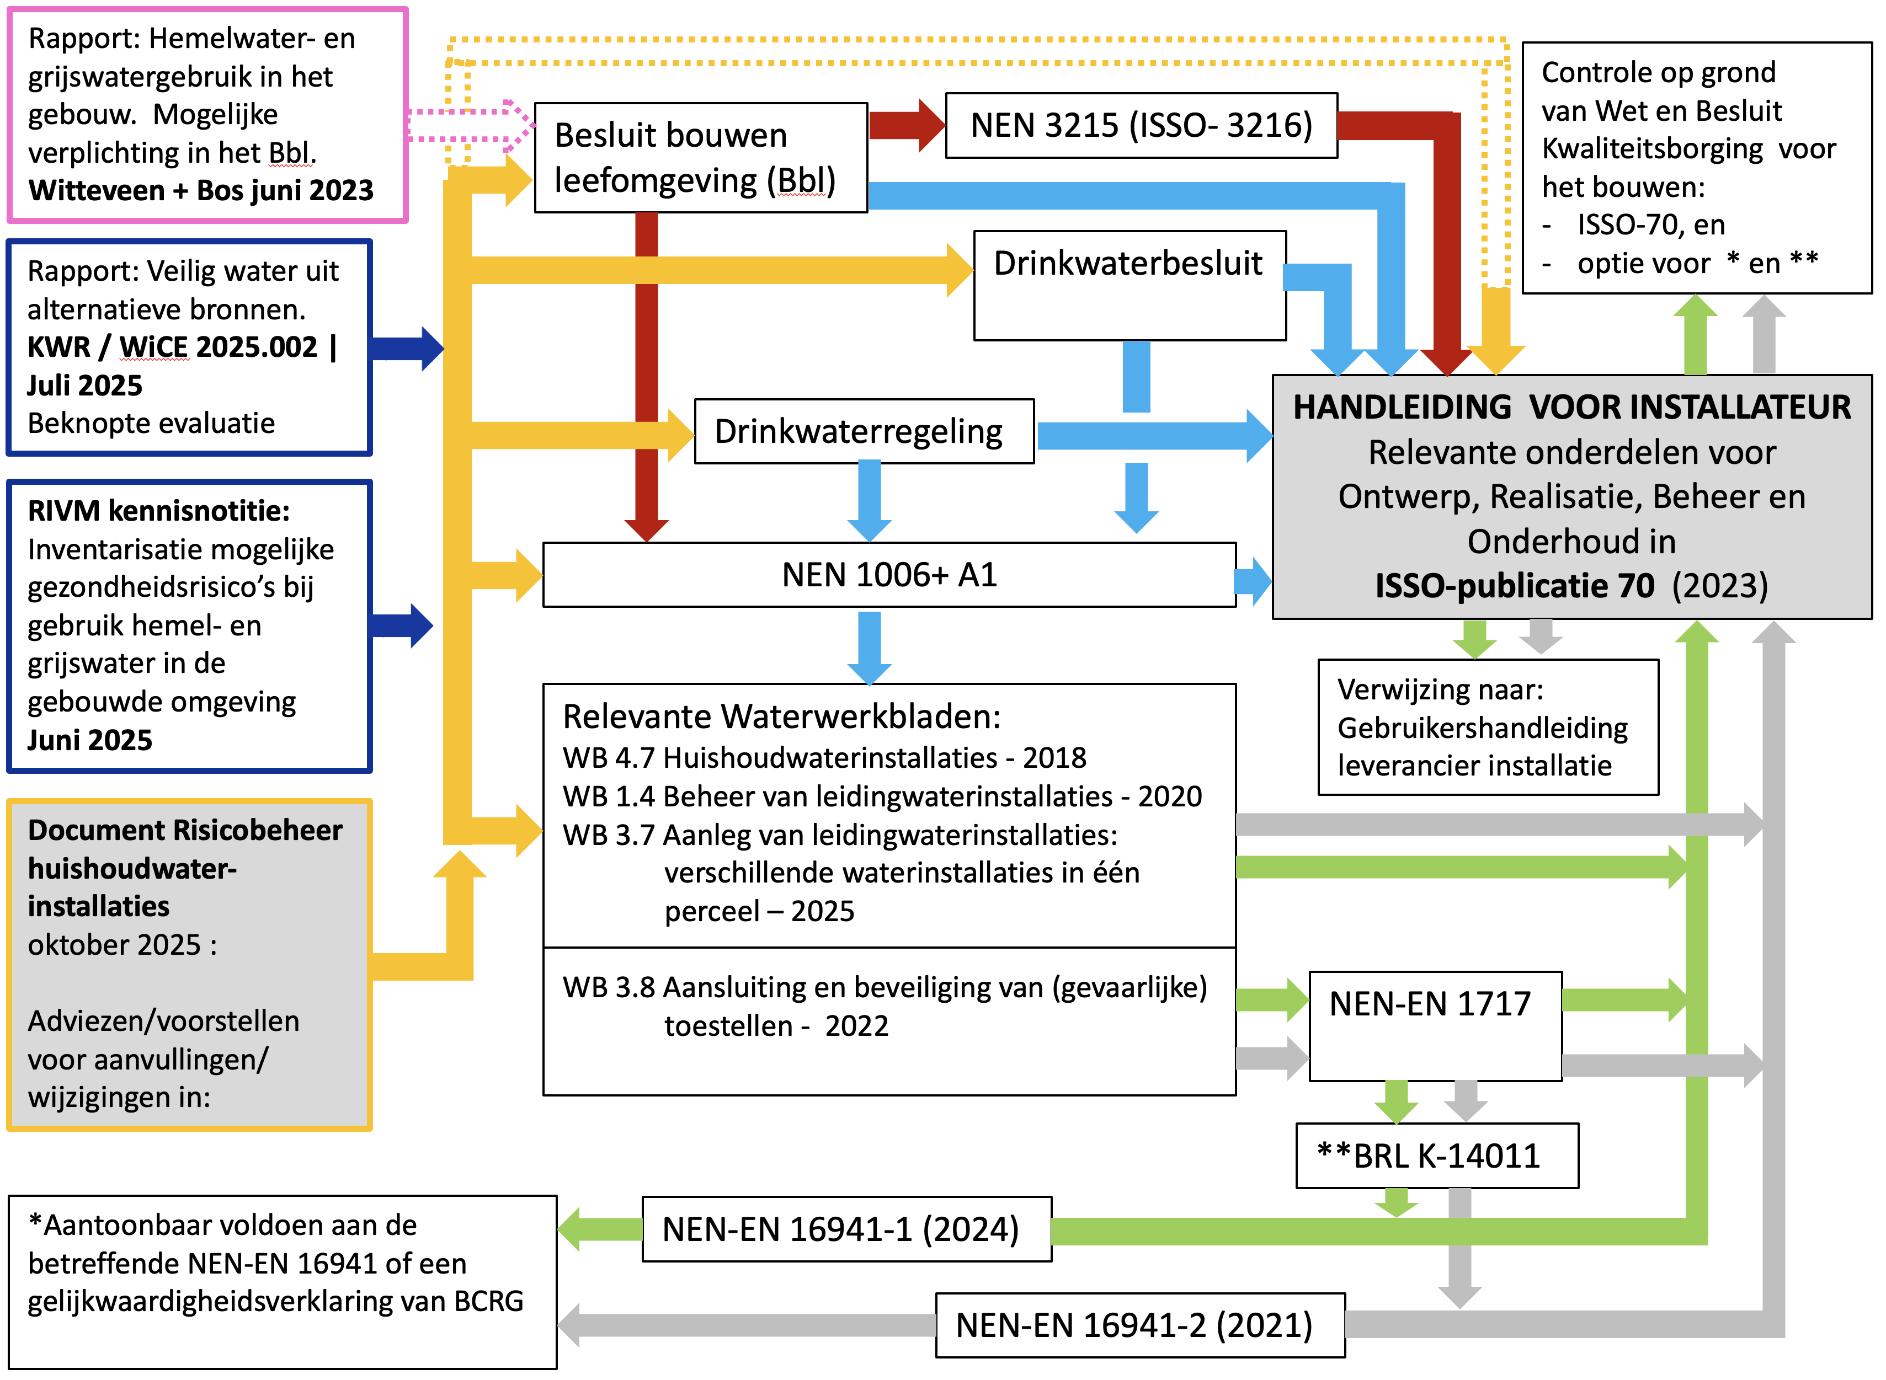
Beleidsplannen, wet- en regelgeving (2)
Huishoudwater
Complex huis van wetten, regelgeving en richtlijnen
Drinkwaterbesparing enkel mogelijk door toepassing technische maatregelen
Waarde van water is niet gereflecteerd in prijs
Stimulerende maatregelen of verplichting noodzakelijk

Slide 29
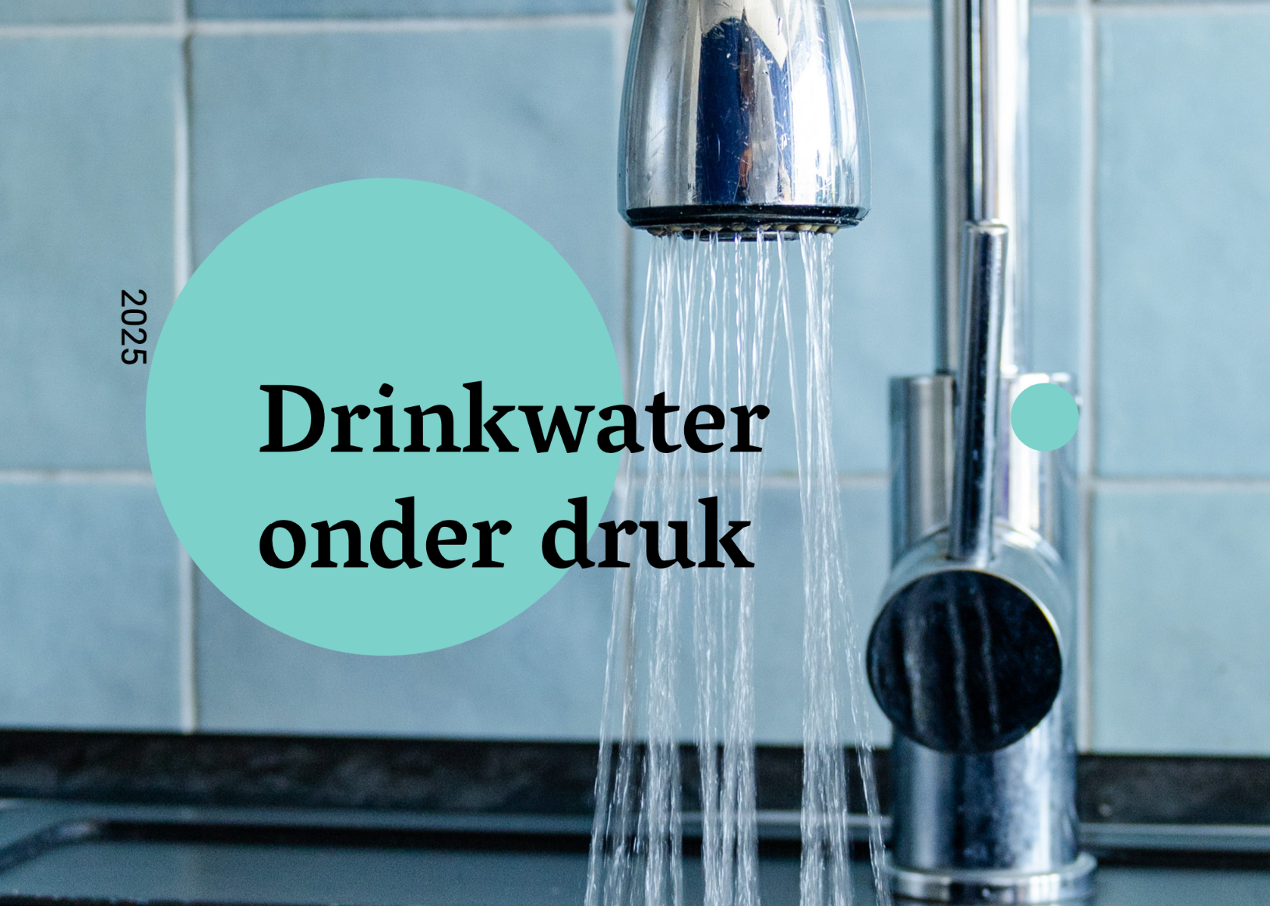
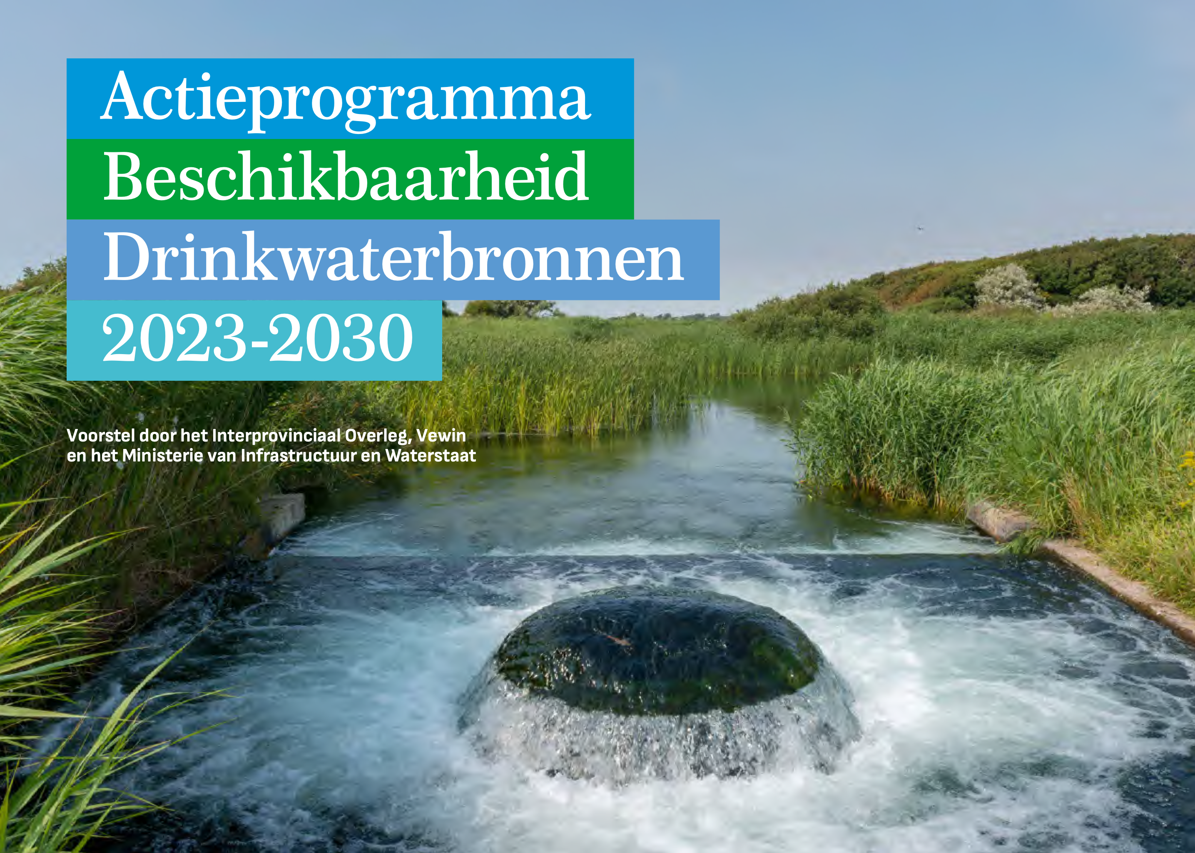
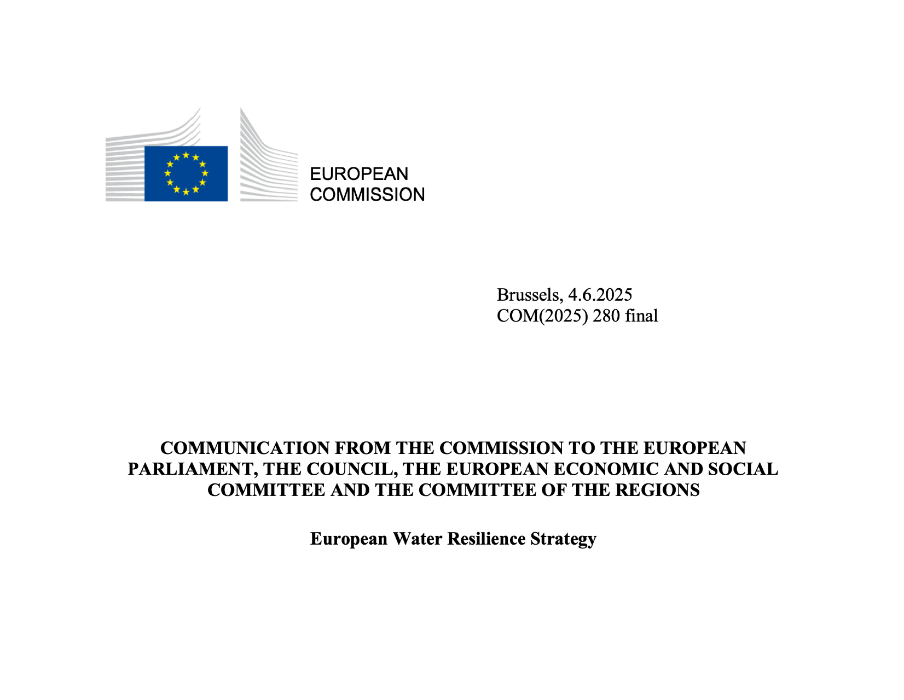
Beleidsplannen, wet- en regelgeving (3)
Algemene Rekenkamer
VEWIN / IPO
Europese Commissie
Drinkwater onder druk
Maatregelen komen traag op gang
Heldere doelen, weinig concrete maatregelen
Actieprogramma beschikbaarheid
Vergoten vergunning
Uitbreiden winning
Water Resilience Strategy
Efficient ontwerp
Hergebruik
Als laatste redmiddel vergoten van capaciteit

Slide 30
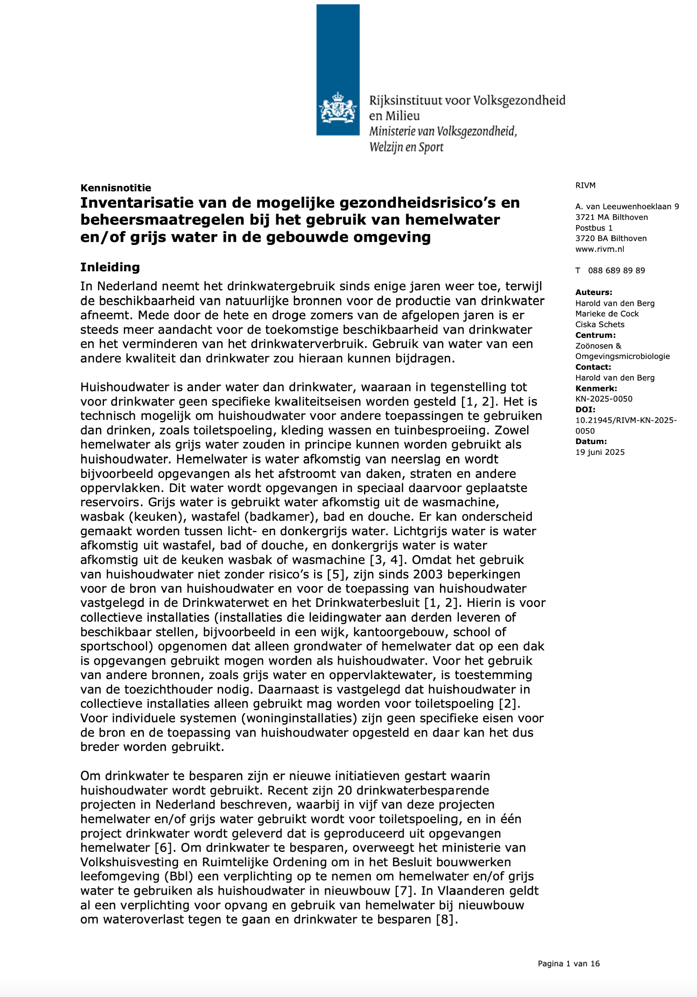
Beleidsplannen, wet- en regelgeving (4)
RIVM kennisnotitie – inventarisatie van de mogelijke gezondheidsrisico’s
Belangrijkste conclusies:
Log-4 reductie voldoende voor grijswater
Kwaliteitseisen zoals beschreven in NEN-EN 16941-2 meenemen in regelgeving
Kwaliteitseis opnemen voor huishoudwater
Advies om voorlopig nog geen verplichting in het Bbl op te nemen

Slide 31

Beleidsplannen, wet- en regelgeving (5)
Risicobeheer huishoudwaterinstallaties
Aanbevelingen kwaliteitseisen
Gebruik van bestaande regels en richtlijnen
Voorstel tot risicomitigatie strategieën
Doel: robuuste drinkwatervoorziening voor de toekomst van Nederland

Slide 32
Suggesties
Kwaliteitseisen aan huishoudwater
Gerecycled grijswater als bron voor huishoudwater bij collectieve watersystemen
Toepassing huishoudwater bij collectieve watersystemen verbreden
Evt. Regenwater van verhardingen ook gebruiken
Controles instellen bij ingebruikname en overdracht
Erkenningsregeling voor installateurs

Slide 33
Resultaten WG Schaalbare aanpak
Bouwtafel
Waterzuinige
Wijken
Voorbeelden van toegepaste technieken

Slide 34
Waterrad (2)

Slide 35
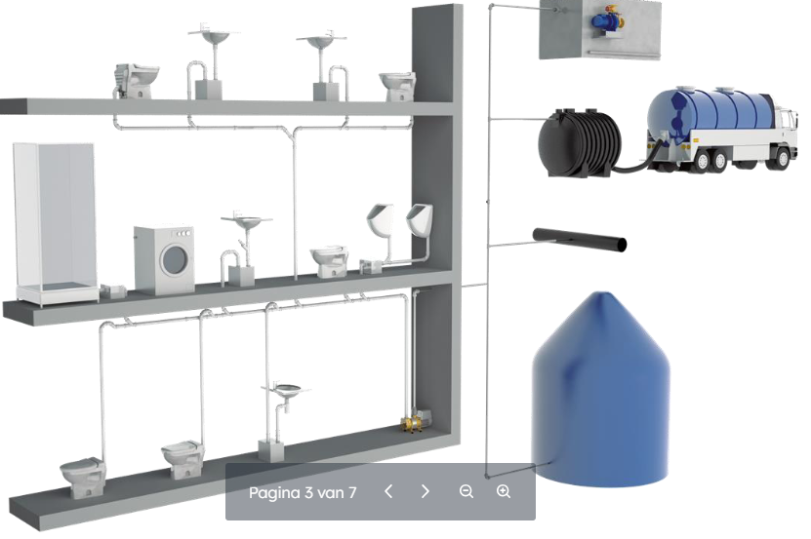
Vacuümsysteem

Slide 36
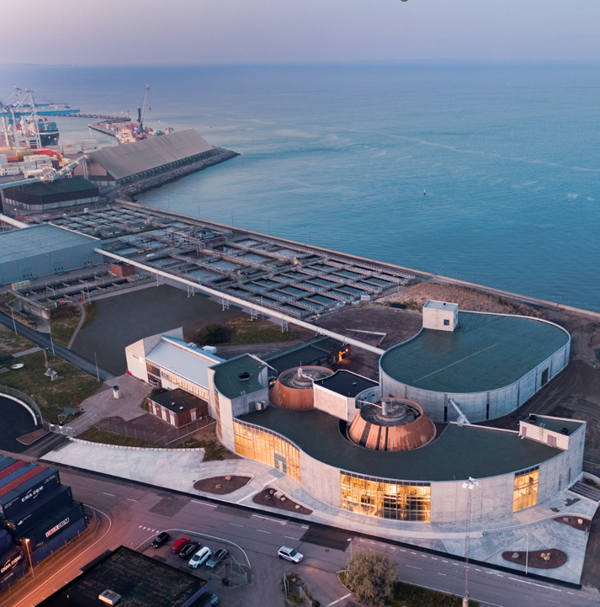
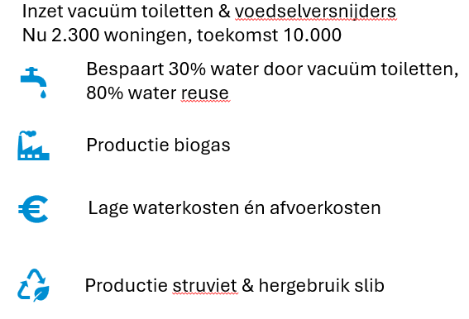
Helsingborg, Zweden

Slide 37
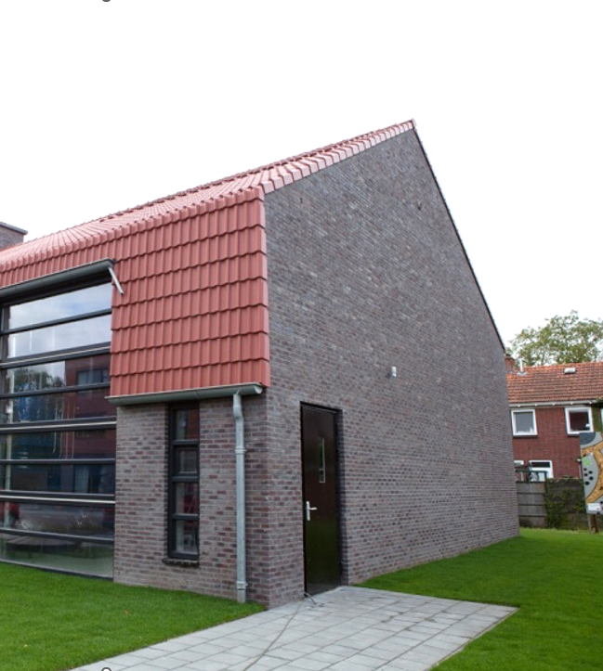
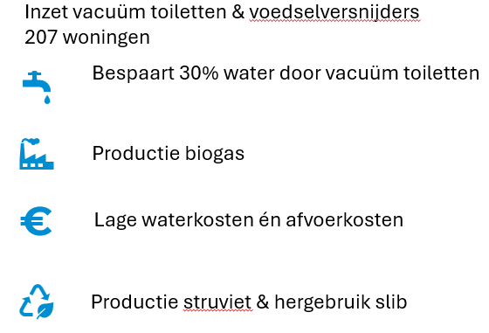
Noorderhoek, Sneek

Slide 38
Waterrad (2)

Slide 39
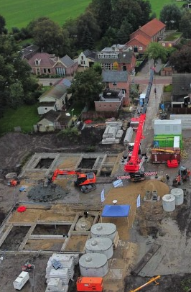
11 woningen Venhuizen
3 woningen
Regenwatertank 6m³
Comfort systeem voor huishoudwater: toiletten, wasmachine en buitenkraan
48% drinkwaterbesparing
6 woningen
Regenwatertank 15m³
SafeWater systeem voor hygiënisch water + huishoudwater: douche + toiletten, wasmachine en buitenkraan
92% drinkwaterbesparing

Slide 40
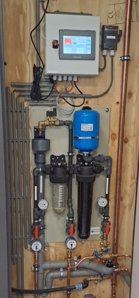
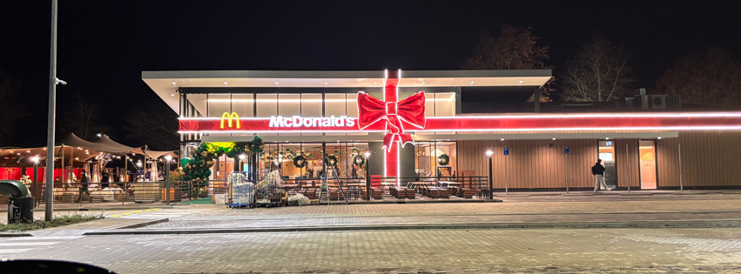
McDonald’s Haaksbergen
Watervrije urinoirs
Toiletten met regenwater
Comfort systeem met monitoring verbruik
Drinkwaterbesparing >300m³/jr

Slide 41
Waterrad (3)

Slide 42
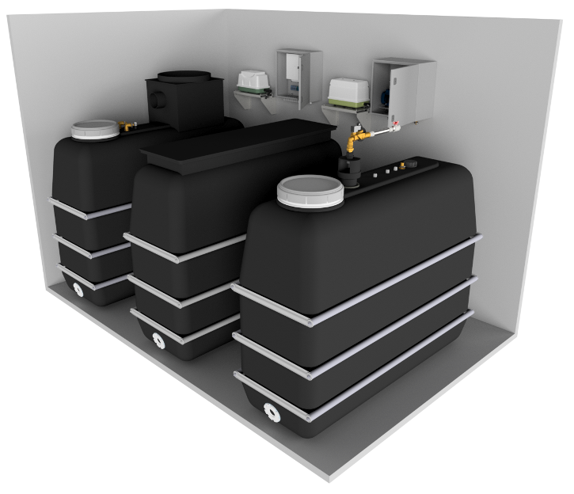
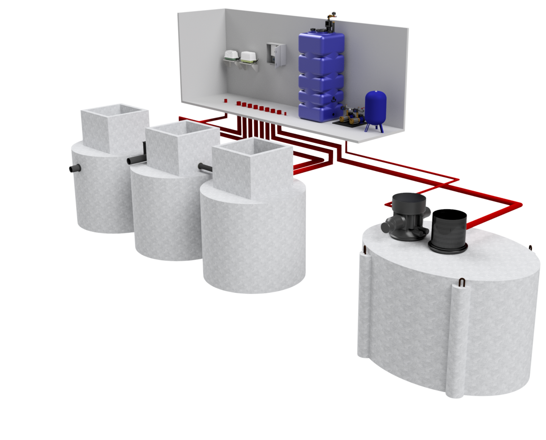
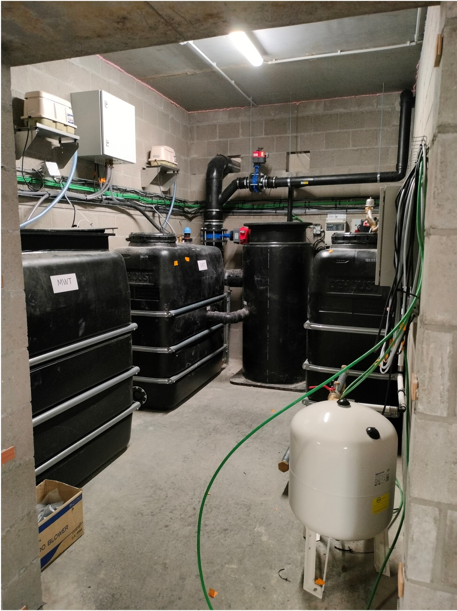
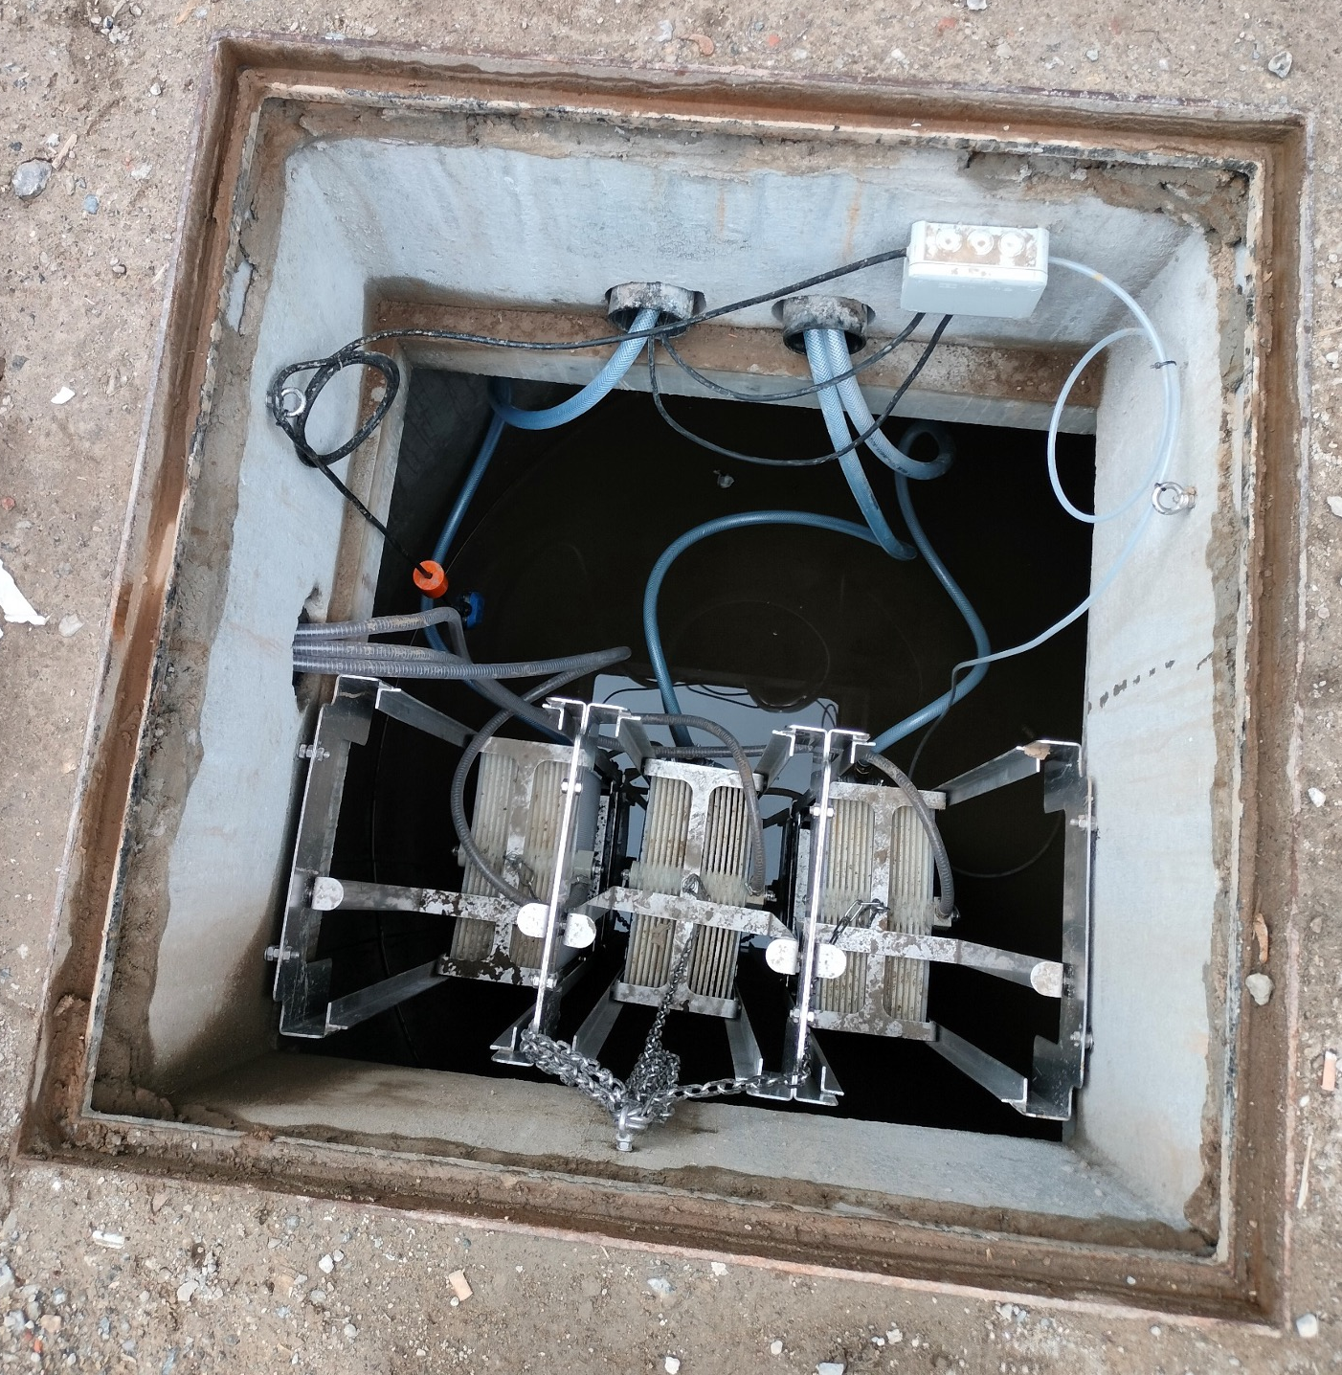
Voorbeeld Grijswater systeem Indoor
Grijswater outdoor
Ondergronds systeem
Capaciteit vanaf 2.000 liter per dag

Slide 43
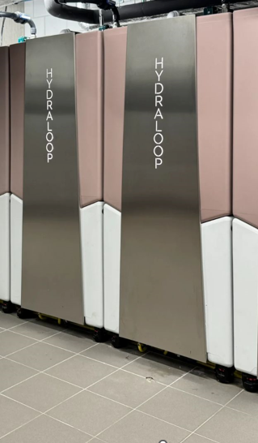
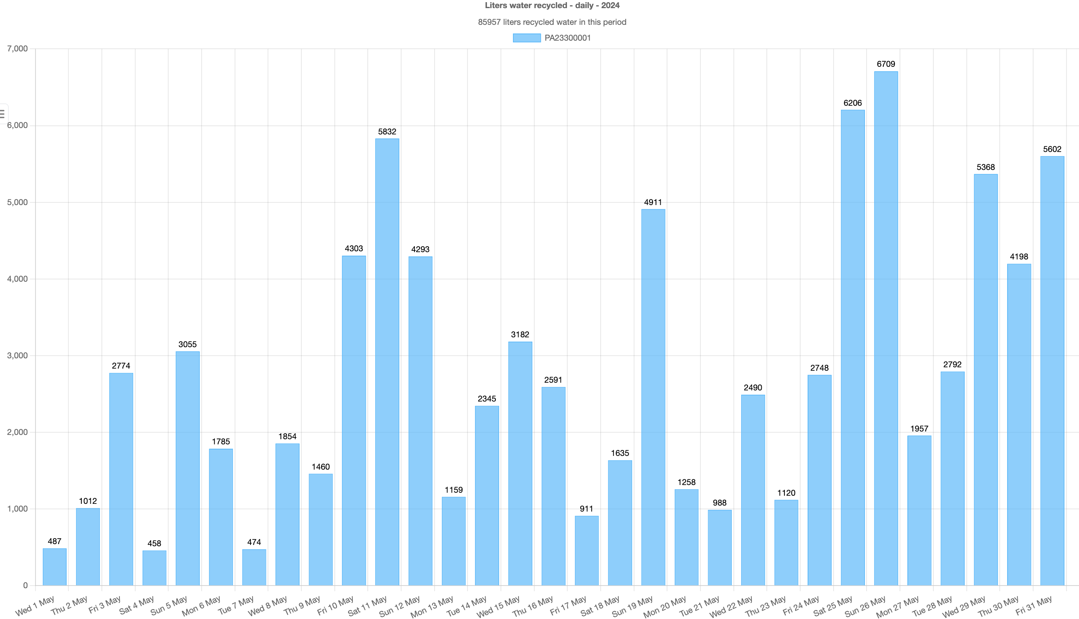
Hotel Living Tomorrow
Hotel Living Tomorrow in Brussel, België heeft 5 x H600 systemen die samen het grijswater van 36 kamers¹ kamers recyclen.
¹ Living Tomorrow is een demo site zonder volledige bezetting.
Deze systemen recyclen tot 85.000 liter per maand.
Hotel Living Tomorrow gerecycled liter water
Mei 2024
85.000 liter water gerecycled in deze periode

Slide 44
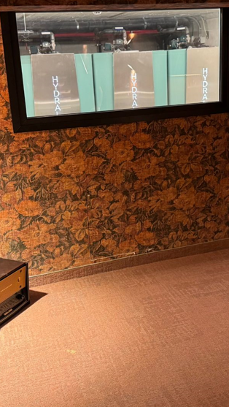
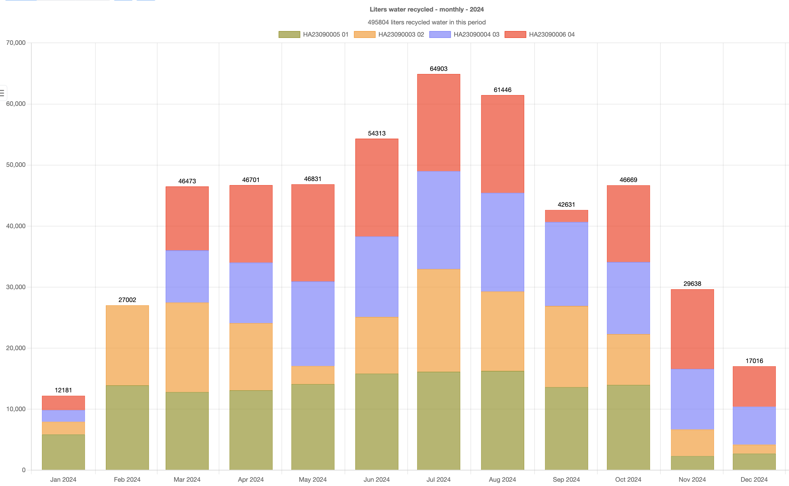
Hotel Rosa
Hotel Rosa in Oostende, België heeft 4 x H600 Hydraloop.
Dit hotel met 65 kamers bespaart jaarlijks ongeveer 500.000 liter.
Dit bespaart hun ongeveer € 2.850 per year (€5.70 per m3 x 500 m3)
Hotel Rosa gerecycled liter water
2024
500.000 liter gerecycled water in deze periode

Slide 45
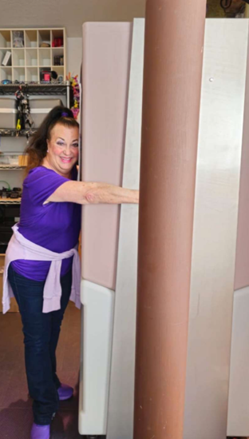
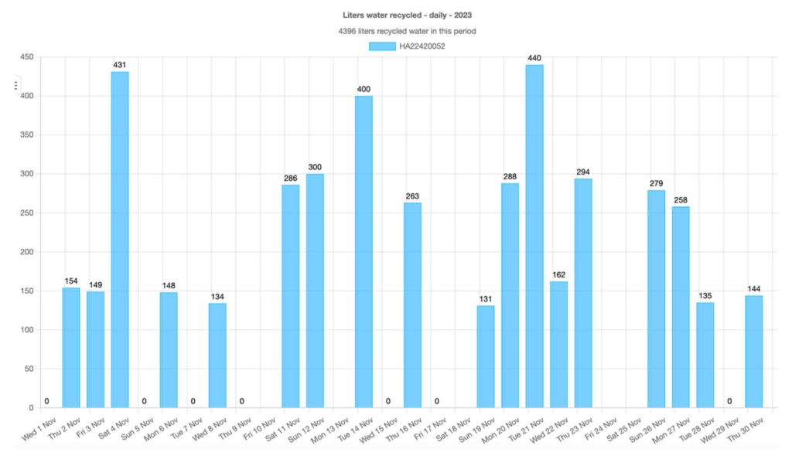
Fam. Tetzner
Project Informatie Zuid-Californië, VS / 2-p. huishouden
Installatiedetails 1 x Hydraloop H600
Jaarlijkse waterbesparing 34,718 liters
Grijswaterbronnen Douches, baden, wasmachine
Huishoudwater: Toiletten, wasmachine, tuinirrigatie
Familie Tetzner gerecycled liters water
2023
34,718 liter water gerecycled in deze periode

Slide 46
Waterrad (3)

Slide 47
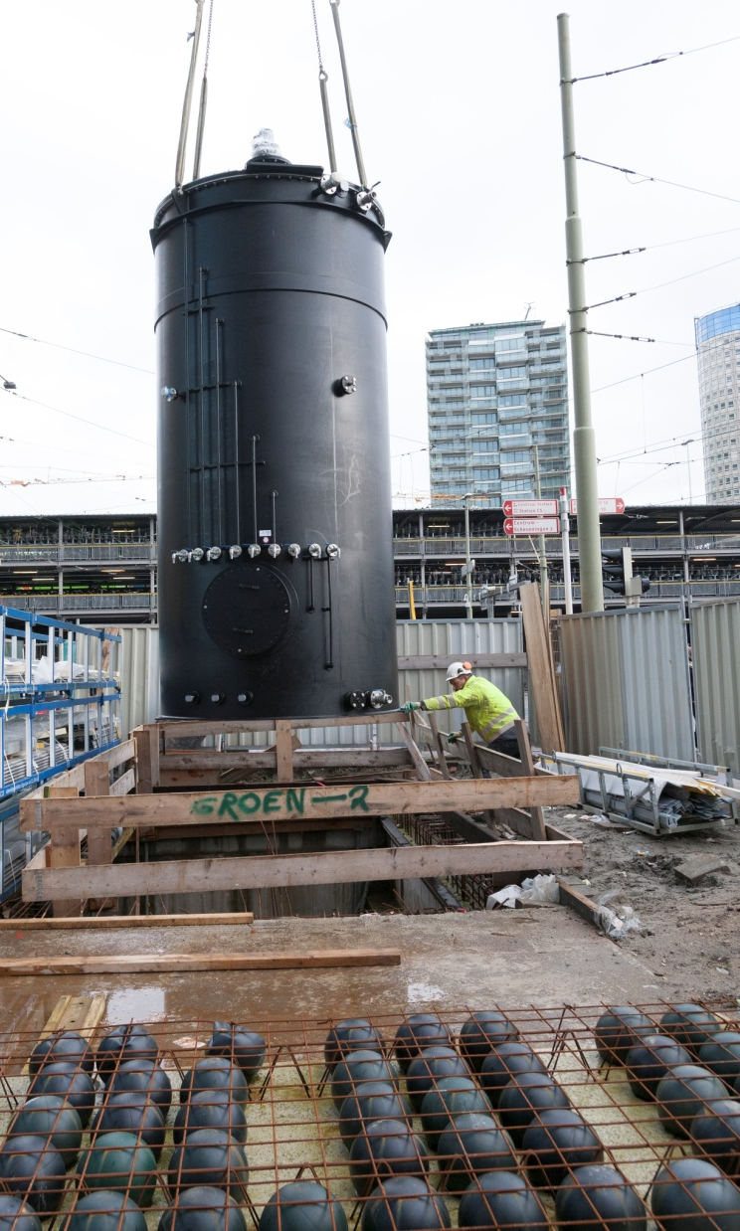
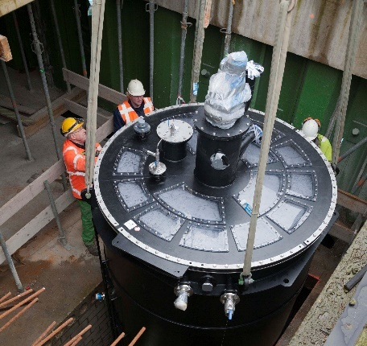
Den Haag – Kantoor Ministerie van BZ
Onderhoud Desah/Landustrie
6000 personen
Vergister voor zwart water en voedselresten
Struvietterugwinning uit urine
Vacuümtoiletten en watervrije urinoirs

Slide 48
Slimme combinaties voor meer impact Dank voor uw aandacht

Slide 49
Partners

Slide 50
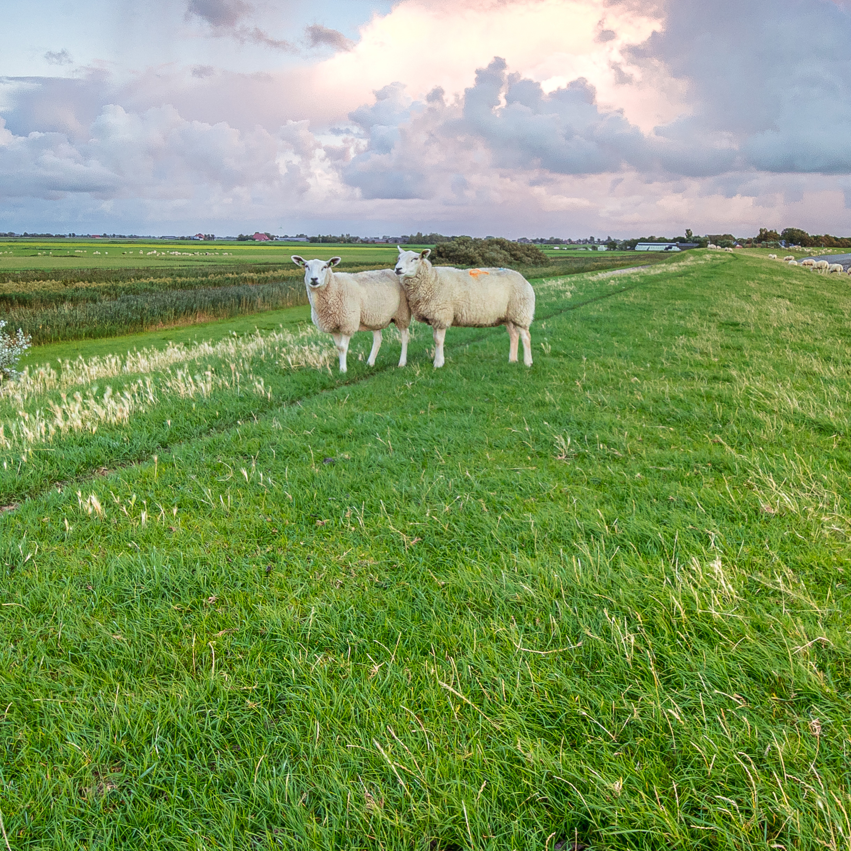
Meer weten
Iplo.nl

